Slide 1
Slot 13 Programming With Menu
A review for C-Functions
Pointers are parameters of functions
Using some C++ characteristics
Notes:
Một đánh giá cho các chức năng C
Con trỏ là tham số của hàm
Sử dụng một số đặc điểm của C ++

Slide 2
Why is Menu?
Generally, a program performs some operations and at a time only one task is carried out. ➔ A menu is usually used.
➔ How are menus implemented in C program?
Notes:
Nói chung, một chương trình thực hiện một số hoạt động và tại một thời điểm chỉ có một nhiệm vụ được thực hiện -> Một menu thường được sử dụng.
-> Menu Menu được thực hiện trong chương trình C như thế nào?

Slide 3
Idea
Common Algorithm in the entry point:
int userChoice;
do
{ userChoice= getUserChoice();
switch (userChoice)
{ case 1: function1(); break;
case 2: function2(); break;
case 3: function3(); break;
}
}
while (userChoice >0 && userChoice<maxChoice);

Slide 4
Problem
Write a C program using the following menu:
1- Operation 1
2- Operation 2
Others- Quit
If user chooses 1, user will input 2 integers, the program will print out sum of integers between them including them.
If user chooses 2, user will input 2 characters, the program will print out the ASCII table between two inputted characters in ascending order.
If user chooses other options, the program will terminate.
Notes:
Viết chương trình C bằng menu sau:
1- Hoạt động 1
2- Hoạt động 2
Khác- Thoát
Nếu người dùng chọn 1, người dùng sẽ nhập 2 số nguyên, chương trình sẽ in ra tổng số nguyên giữa chúng bao gồm cả số nguyên.
Nếu người dùng chọn 2, người dùng sẽ nhập 2 ký tự, chương trình sẽ in ra bảng ASCII giữa hai ký tự được nhập theo thứ tự tăng dần.
Nếu người dùng chọn các tùy chọn khác, chương trình sẽ chấm dứt.

Slide 5
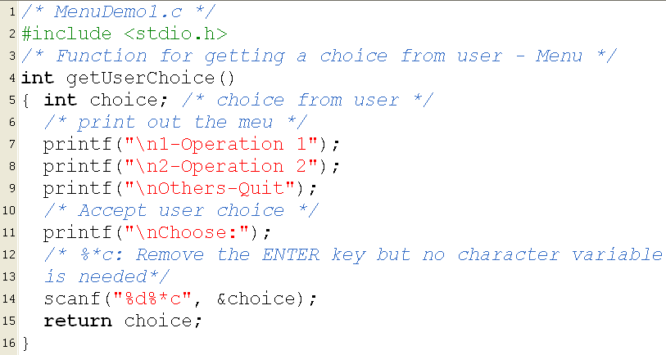
Implementation: menuDemo1.c

Slide 6
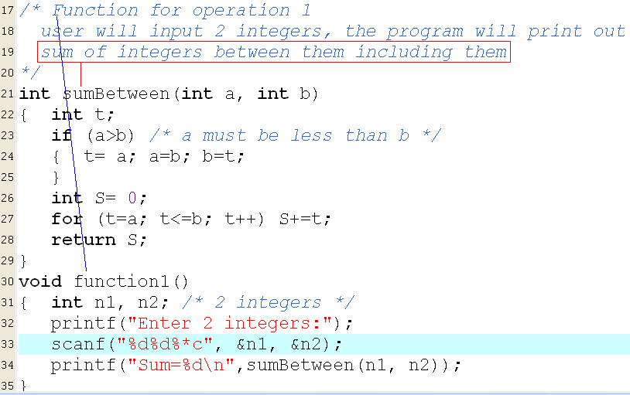

Implementation: menuDemo1.c
Notes:
5,6,7,8,9
=35

Slide 7
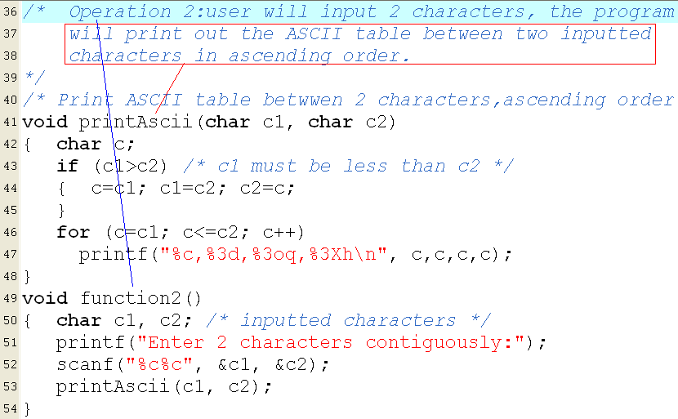
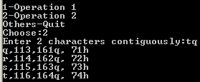
Implementation: menuDemo1.c

Slide 8
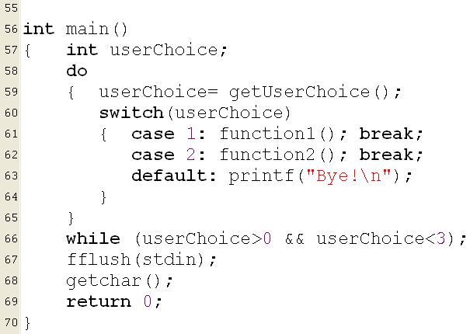
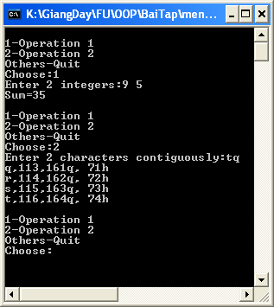
Implementation: menuDemo1.c

Slide 9
Functions with pointers as parameters
C uses by-value parameters only → A function can not modify values of arguments.
To modify values of arguments, pointers as parameters of a function are used.
Notes:
Hàm với con trỏ là tham số
C chỉ sử dụng tham số theo giá trị -> Hàm không thể sửa đổi giá trị của đối số.
Để sửa đổi giá trị của các đối số, con trỏ làm tham số của hàm được sử dụng.

Slide 10
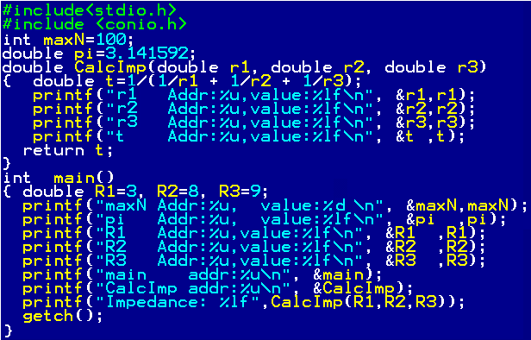
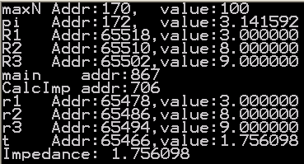
Functions with pointers as parameters
Review: Pass by-value Parameters
65518
R1=3
stack
segment
65510
R2=8
X
65502
R3=9
65494
r3=9
65486
r2=8
65478
r1=3
65466
t=1.75…
Heap
main
code
code
segment
867
CalcImp
code
706
172
pi=3.14..
Data
segment
170
maxN=100

Slide 11
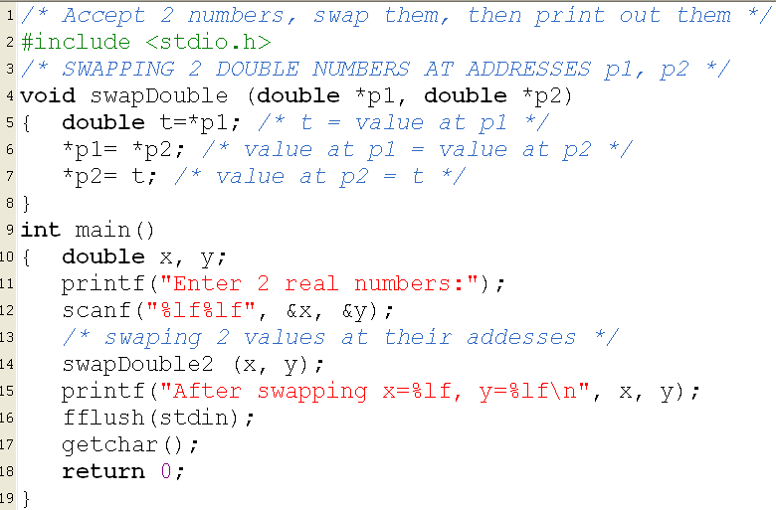
Pointers as parameters: Demo
1000
x=9.08
main
y=-12.34
992
p1: 1000
swapDouble
p2: 992
t
swapDouble(&x, &y);

Slide 12
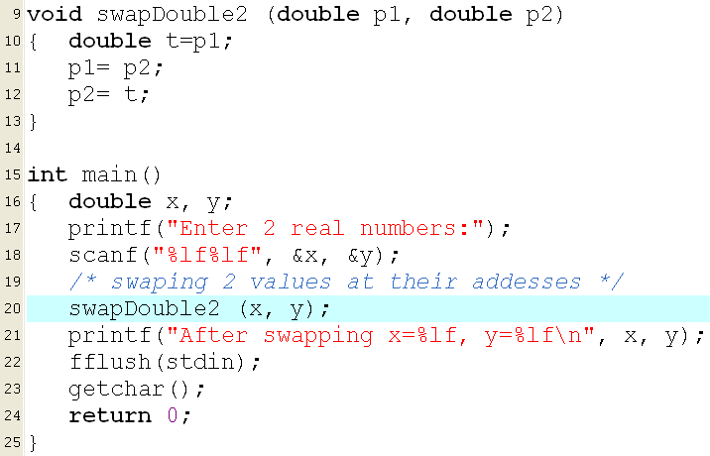

Pointers as parameters: Demo
1000
x=9.08
main
y=-12.34
992
p1: 9.08
swapDouble2
p2: -12.34
t

Slide 13
Introduction to C++
C++ is an Object-Oriented Language
It is developed from the C language and the language C is contained in C++ language
The programming tool Dev-C++ supports both C and C++ source codes
File extension of a C++ source code is .cpp
We can use some C++ characteristics to develop programs more easily, such as:
References in C++ can be used as a replacement of pointers in function parameters
The new and delete operators to allocate/de-allocate dynamic data instead of C functions malloc, calloc, free
Utilities about variable declarations, comments
Notes:
Giới thiệu về C ++
- C ++ là một ngôn ngữ hướng đối tượng
- Nó được phát triển từ ngôn ngữ C và ngôn ngữ C được chứa trong ngôn ngữ C ++
- Công cụ lập trình Dev-C ++ hỗ trợ cả mã nguồn C và C ++
- Phần mở rộng tệp của mã nguồn C ++ là .cpp
- Chúng ta có thể sử dụng một số đặc điểm của C ++ để phát triển các chương trình dễ dàng hơn, chẳng hạn như:
+ Các tham chiếu trong C ++ có thể được sử dụng để thay thế các con trỏ trong các tham số hàm
+ Các toán tử mới và xóa để phân bổ / hủy phân bổ dữ liệu động thay vì các hàm C malloc, calloc, miễn phí
+ Tiện ích về khai báo biến, bình luận

Slide 14
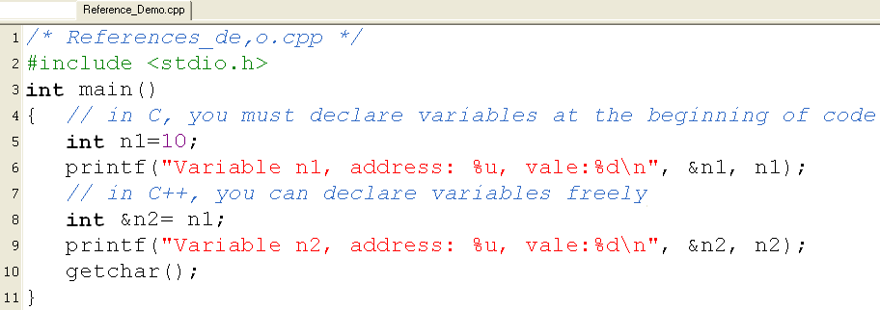

C++: References
A way to give another name of a datum
// Comment to the line end
Both n1 and n2 are stored in only one memory block
→ n2 is the another name of n1
Notes:
C ++: Tài liệu tham khảo
Một cách để đặt tên khác của mốc thời gian
Cả n1 và n2 chỉ được lưu trữ trong một khối bộ nhớ
-> n2 là tên khác của n1
DevC++
#include <iostream>
int main(int argc, char** argv) {
int n1 =10;
printf("Variable n1, address: %u, value: %d\n",&n1,n1);
int &n2 =n1;
printf("Variable n1, address: %u, value: %d\n",&n2,n2);
return 0;
}

Slide 15
Function Parameters
You want | Use
Code of function can not modify arguments | Passing by value (characteristic of C)
Code of function can modify arguments | Pointers, addresses of arguments cannot be modified but values in it can be modified by the operator ->
 | References of C++, names of arguments are passed to function
Notes:
Mã chức năng không thể sửa đổi đối số
Mã chức năng có thể sửa đổi đối số
Đi qua giá trị (đặc trưng của C)
Con trỏ, địa chỉ của các đối số không thể được sửa đổi nhưng các giá trị trong nó có thể được sửa đổi bởi toán tử ->
Tham chiếu của C ++, tên của các đối số được truyền cho hàm

Slide 16
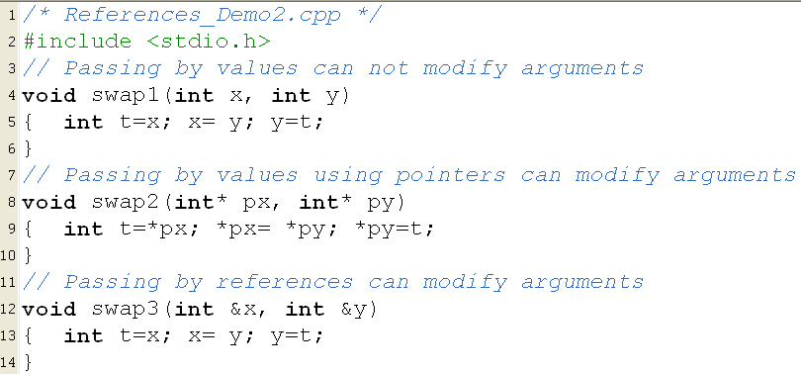

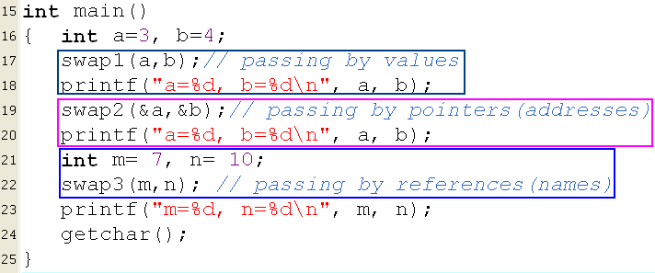
Passing Arguments
Notes:
Màu hồng: truyền tham số con trỏ (pointers in function paramerters)
Màu xanh dương: truyền tham chiếu (references)
int x, int y Formal parameters
(a,b) Actual parameters

Slide 17
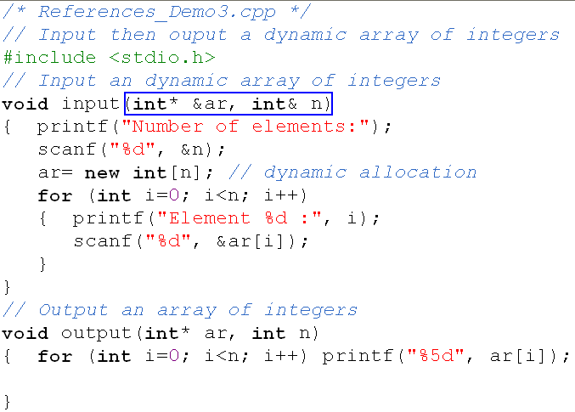
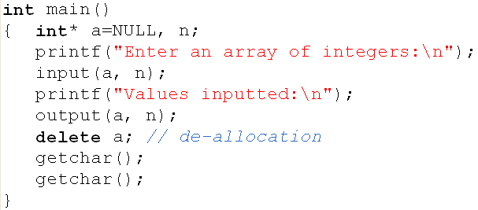
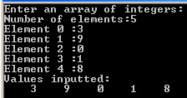
Passing References to Function
You can declare a local variable of the statement for
Notes:
Chuyển tham chiếu đến chức năng
Bạn có thể khai báo một biến cục bộ của câu lệnh cho

